Slide 1
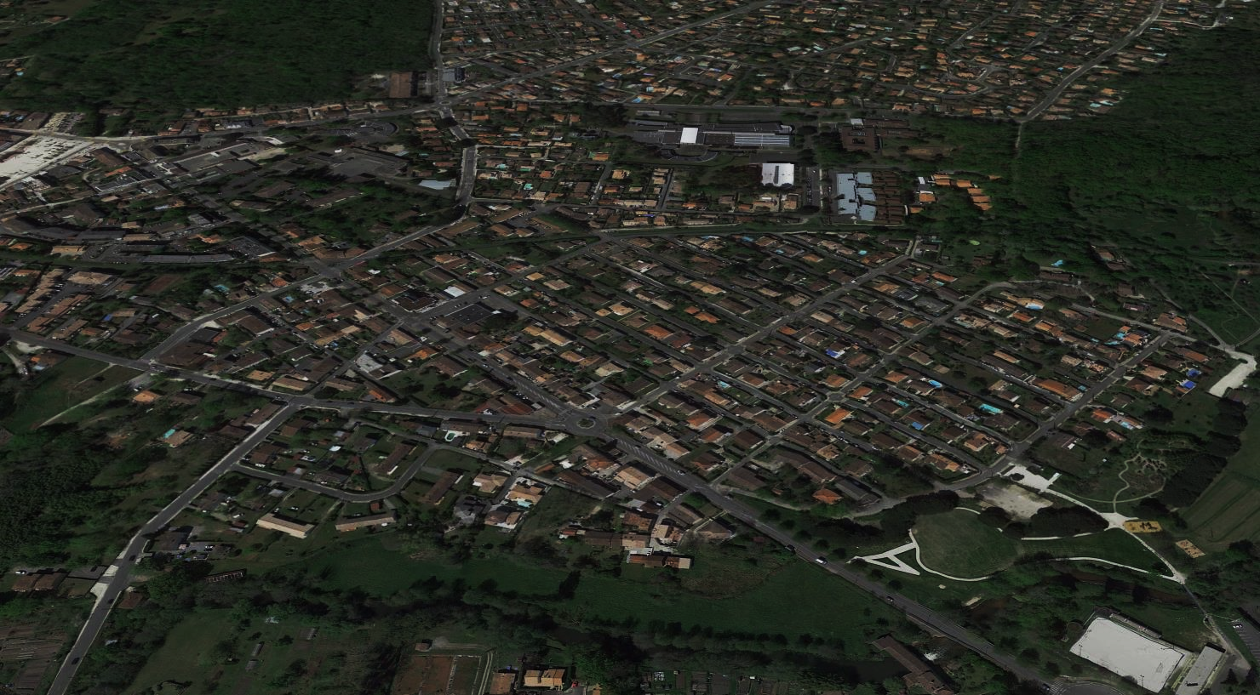
Version V1
Comptages automatiques
Comptages directionnels
Trafics d’échanges & de transit
Etude de circulation
Saint-Médard-en-Jalles
Le Camp des Lanciers
Semaine 10
2023
– Comptages Projets Etudes Voirie
Notes:
1

Slide 2
1. Diagnostic
CPEV – Comptages Projets Etudes Voirie

Slide 3
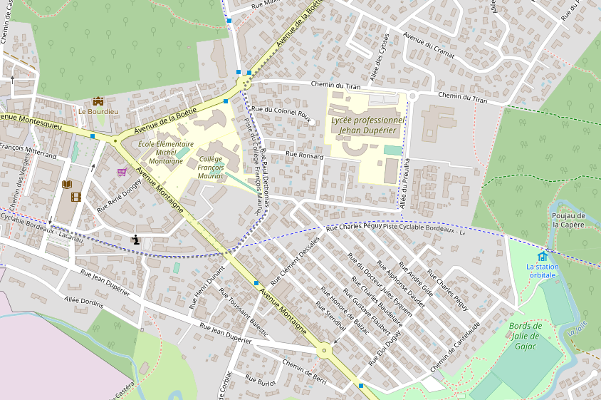
1. Diagnostic
1.1 Flux TMJO
P4
558
705
0,4%
0,4%
388
538
3 461
3 386
P5
0,7%
0,5%
6 467
5 522
4,4%
4,2%
P3
3,4%
2,9%
P2
P7
450
688
4 230
4 328
P6
1,9%
1,4%
0,9%
1,5%
931
1 286
0,1%
0,1%
P1
P8
1 113
1 766
0,1%
0,1%
P10
33
26
3 555
4 162
P9
0,0%
0,8%
60
21
P19
4,1%
2,9%
P10
1,3%
2,8%
P11
P11
329
1 167
P12
P19
0,2%
0,2%
19
17
P18
P18
42
53
1,0%
2,4%
P13
P12
0,5%
0,8%
P17
P17
90
11
P16
31
61
0,0%
0,0%
P14
P13
0,6%
1,0%
93
18
P16
1 962
0,4%
4,4%
Sens 1
Sens 2
Trafics moyens journaliers jours ouvrés [TV] & % PL
0,0%
946
P15
P20
114
0,0%
0,0%

Slide 4
1. Diagnostic
1.2 Vitesse
P4
31
30
39
38
48,1%
46,3%
25
30
33
38
P5
37
38
23
25
20,7%
53,6%
46
47
32
35
P3
3,1%
4,2%
18,0%
28,3%
24
23
P7
P2
37
38
30
29
46
47
P6
11,6%
8,3%
3,1%
3,2%
P8
28
26
24
21
24
24
P1
36
34
33
28
30
32
P19
37
29
P10
34
32
0,1%
0%
21,7%
6,9%
15%
17,8%
46
37
P9
43
40
3,1%
0,1%
P10
33
33
16
19
74,7%
62,3%
P11
P11
39
40
18
26
P18
P12
P19
71,5%
72,3%
1,0%
0%
P18
29
32
30
24
P13
P12
39
40
38
30
P17
P17
P16
45,3%
57,8%
49,3%
13%
VM
P14
V85
P13
23
25
16
18
P16
Infraction
22
23
20
32
34
20
26
28
29
P15
18,6%
24,6%
0,2%
1,1%
Sens 1
Sens 2
P20
27
1,5%
8,7%
2,8%

Slide 5
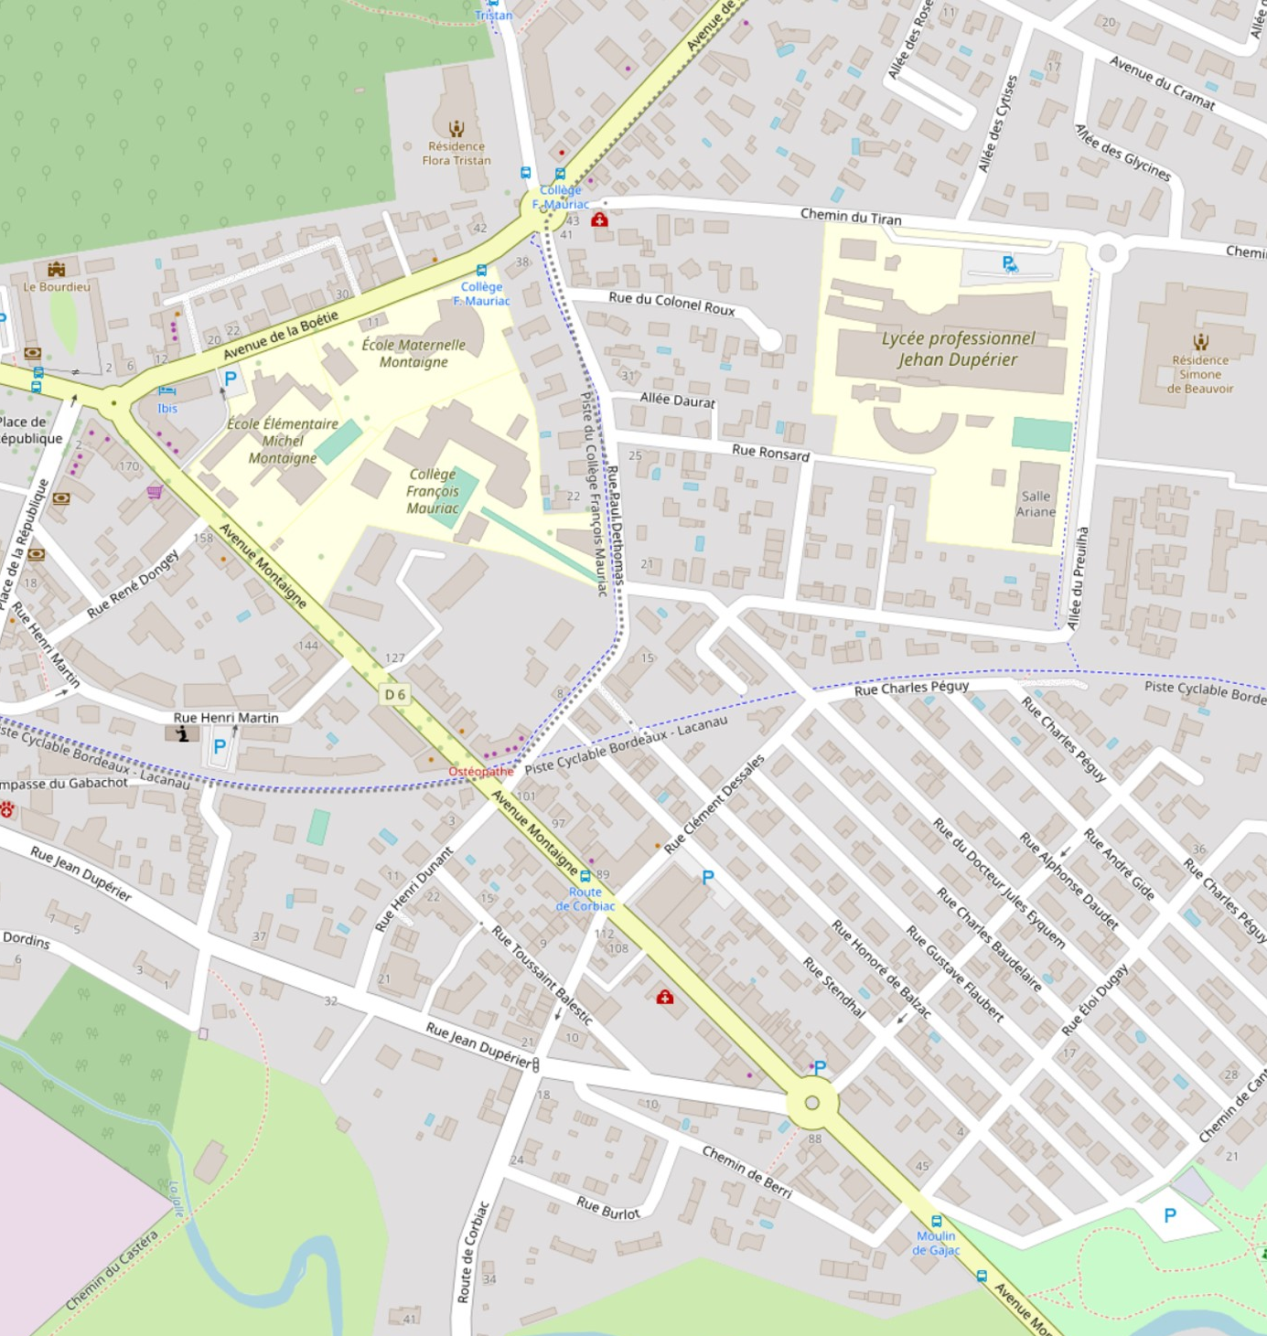
1. Diagnostic
1.3 Flux directionnel UVP
HPM 8h00 – 9h00
HPS 17h00 – 18h00
1
2
2
0
22
445
15
230
64
261
42
272
65
10
31
5
0
0
9
1
5
0
5
1
1
2
36
4
62
42
5
21
244
109
8
263
34
3
1
1
20
88
1
27
4
31
0
33
185
439
78
36
53
52
40
16
40
35
33
287
11
69
301
3
307
270
448
7
262
5
120
323
20
41
274
76
319
8
154
227
18
46
62
22
146
25
21
43
20
125
201
283
22
385
73
58
21
329
12
88
212
101
0
169
24
0
12
99
39
24
11
85
90
95
639
13
2
260
13
2
16
25
3
6
24
114
26
370
111
120
12
119
268
5
13
42
14
9
9
5
8
5
748
4
382
8
112
236
55
632
53
79
801
398
434
97
61
12
18
15
22
32
13
12
224
97
153
299
327
463
680
1010
2
45
607
1333
149

Slide 6
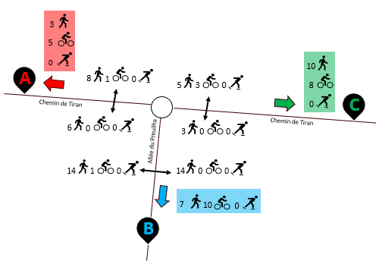
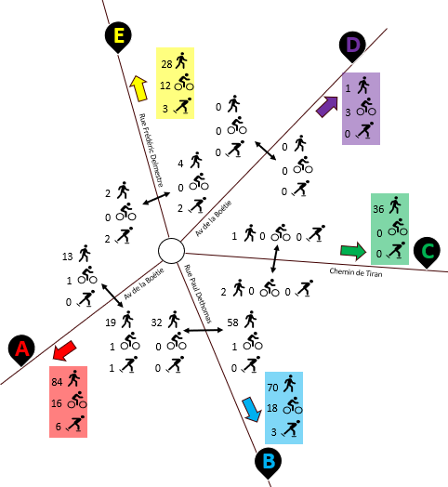
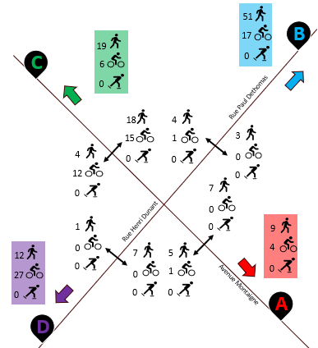
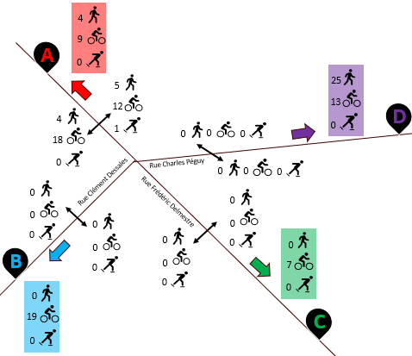
1. Diagnostic
1.4 Flux directionnel Vélo HPM

Slide 7
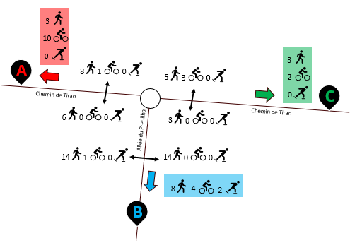
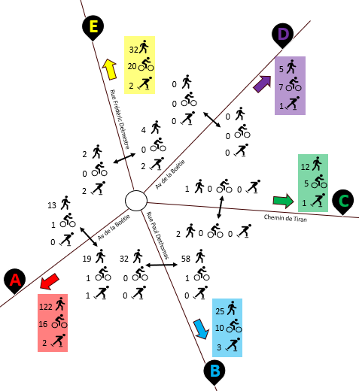
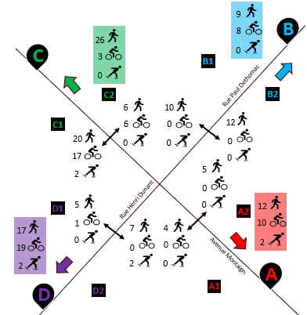
1. Diagnostic
1.5 Flux directionnel Vélo HPS

Slide 8
2. Synthèse diagnostic
CPEV – Comptages Projets Etudes Voirie

Slide 9
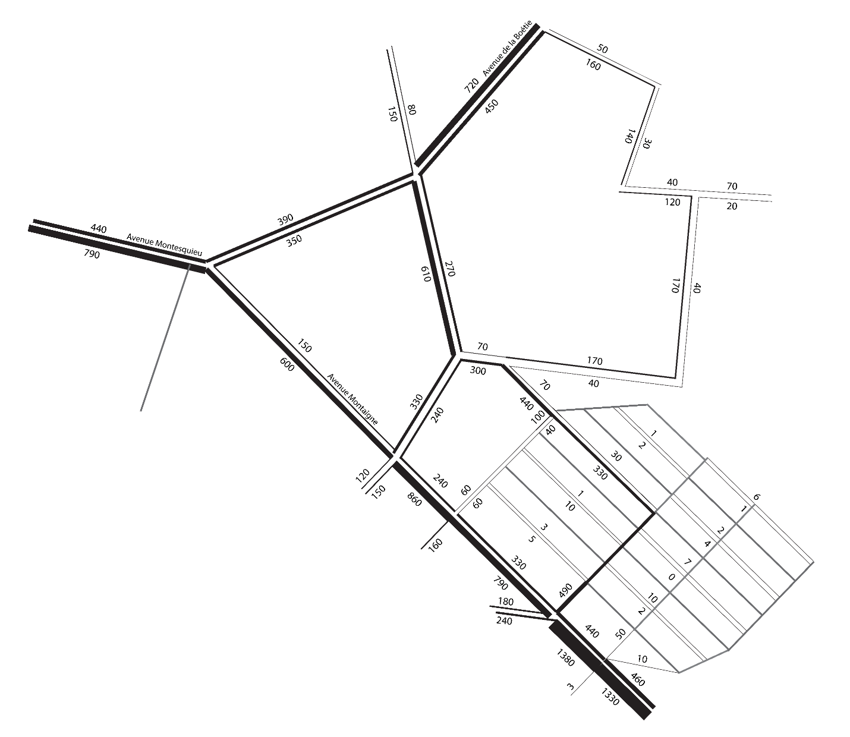
2. Synthèse diagnostic
2.1 Flux UVP 08H00-09H00
Au niveau du quartier Le camp des Lanciers
Axes Eyquem > Turon fréquentés

Slide 10
2. Synthèse diagnostic
2.2 Flux UVP 17H00-18H00
Au niveau du quartier Le camp des Lanciers
axes
Eyquem > Turon
Dugay > Eyquem
Dessales > Eyquem
avec flux de l’ordre de 100 Uvp

Slide 11
2. Synthèse diagnostic
2.2 Echanges & Transit Le Camp des Lanciers 8h00-9h00 [Uvp]
A
Flux total 702 Uvp
Transit globale de la zone 67% [470 Uvp]
Transit marqué A vers C [351 Uvp]
Transit A vers B : 49 Uvp
Transit B vers A : 46 Uvp
Transit D vers A : 18 Uvp
Echange entrant 11,3% [79 Uvp]
Véhicules qui entrent & restent dans la zone
Echange sortant 20,9% [147 Uvp]
Véhicules qui sortent de la zone
Trafic en épingle 0,9% [6 Uvp]
[demi-tours]
72
436
Rue du Dr Eyquem
Rue Dessales
57
351
B
64
Rue Turon
494
Rue Dugay
Chemin de Cantelaude
C
49
D
E
6

Slide 12
2. Synthèse diagnostic
2.2 Echanges & Transit Le Camp des Lanciers 17h00-18h00 [Uvp]
A
Flux total 415 Uvp
Transit globale de la zone 70% [291 Uvp]
Transit marqué D vers A [96 Uvp]
Transit marqué B vers A [83 Uvp]
Transit A vers C : 91 Uvp
Transit A vers B : 13 Uvp
Echange entrant 17,9% [74 Uvp]
Véhicules qui entrent & restent dans la zone
Echange sortant 10,8% [45 Uvp]
Véhicules qui sortent de la zone
Trafic en épingle 1,2% [5 Uvp]
[demi-tours]
195
120
Rue du Dr Eyquem
96
Rue Dessales
83
19
91
B
91
Rue Turon
127
Rue Dugay
Chemin de Cantelaude
C
138
D
E
21

Slide 13
3. Modélisation
CPEV – Comptages Projets Etudes Voirie

Slide 14
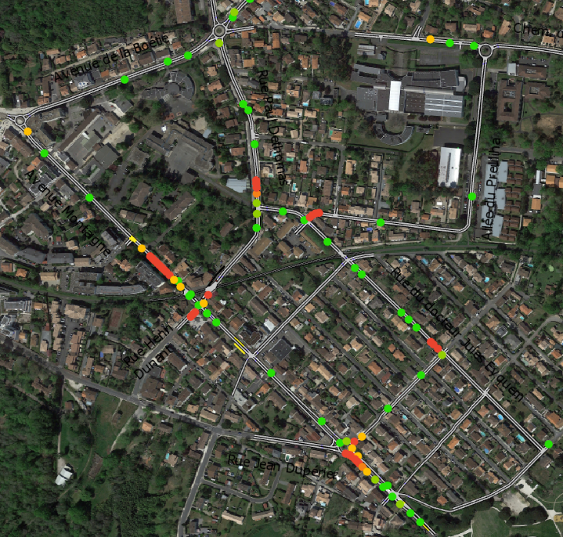
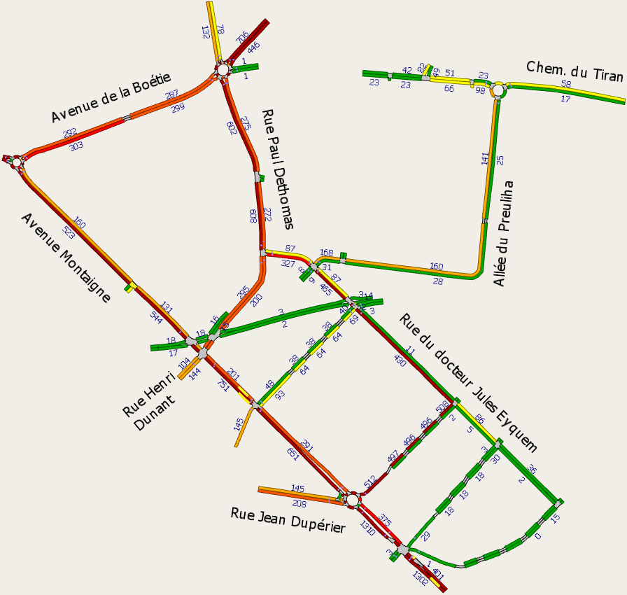
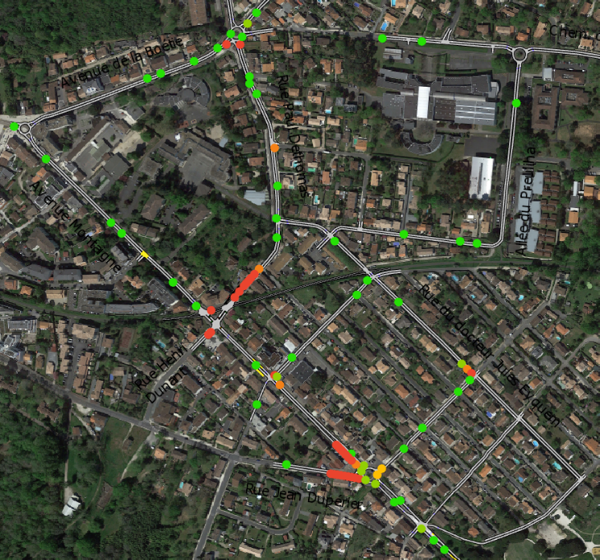
3. Modélisation
Fonctionnement HPM
08h03
3.1 Calage de l’heure de pointe du matin à l’état initial
Charge de trafic TV HPM
08H00 – 09H00
Fonctionnement HPM
08h10
Légende :
TV
1 - 49
TV
50 - 99
TV
100 - 199
TV
200 - 299
TV
300 - 399
TV
400 - inf
Notes:
14

Slide 15
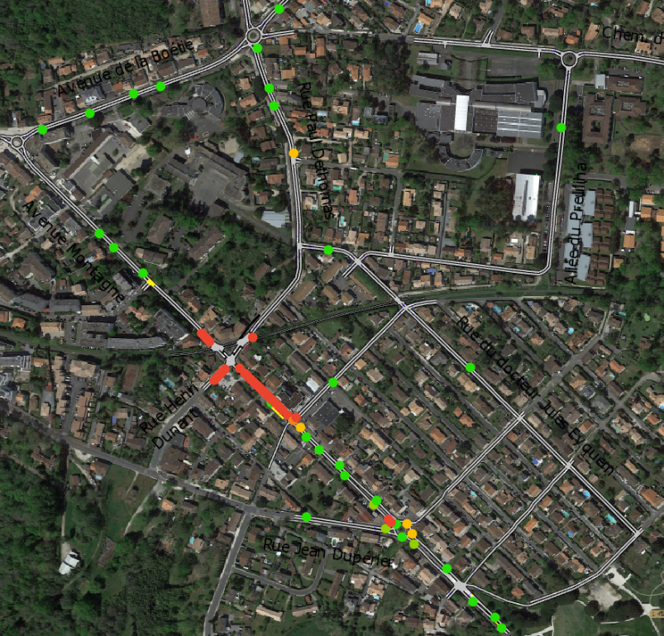
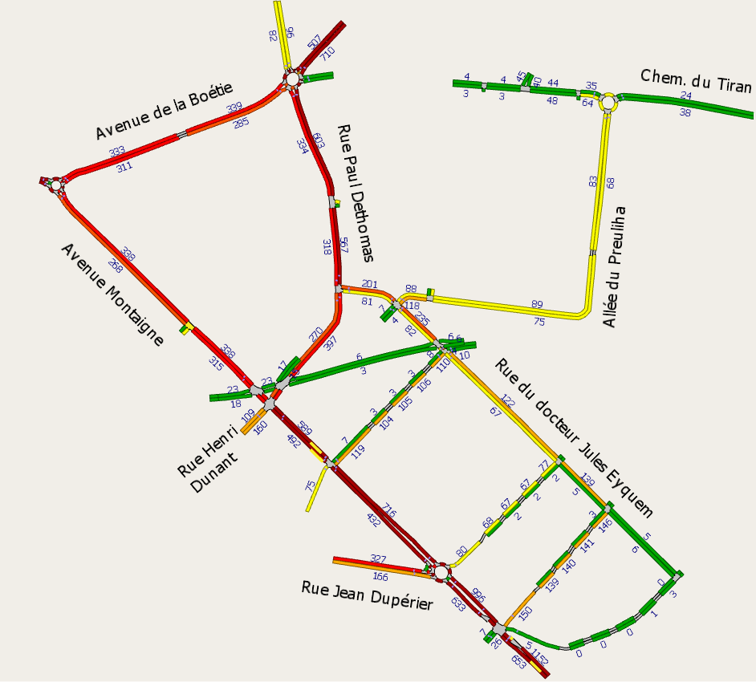
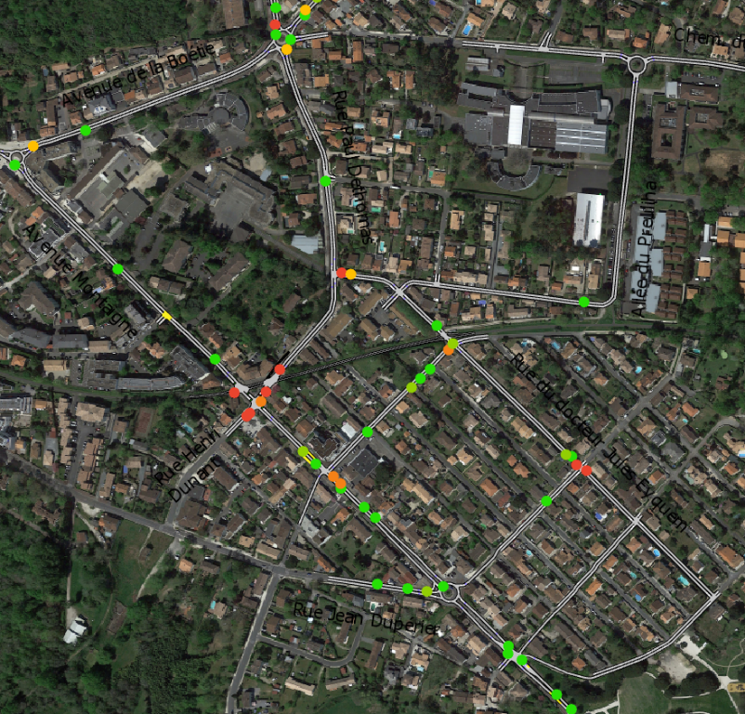
3. Modélisation
Fonctionnement HPS
17h32
3.2 Calage de l’heure de pointe du soir à l’état initial
Charge de trafic TV HPS
17H00 – 18H00
Fonctionnement HPS
17h41
Légende :
TV
1 - 49
TV
50 - 99
TV
100 - 199
TV
200 - 299
TV
300 - 399
TV
400 - inf
Notes:
15

Slide 16
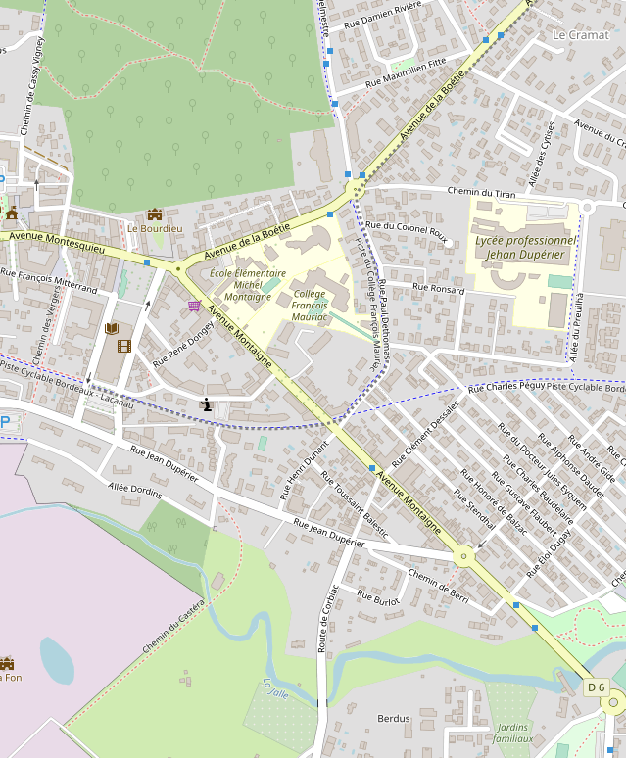
3. Modélisation
3.3 Simulation file de l’eau
Prise en compte du nouveau plan de circulation de Saint-Médard-en-Jalles, mis en place du sens unique sur l’Av. Montesquieu et de l’implantation de la maison de la petite enfance sur l’Allée du preuilha.
Impact du plan de circulation sur trafics référence HPM – HPS pour les scénario SFE
Implantation de la maison de la petite enfance
-X
Maison de la petite enfance
+X/2
Génération de trafic :
HPM :
75 Véhicules à destination
65 Véhicules en provenance
HPS :
65 Véhicules à destination
75 Véhicules en provenance
- Y
+ X/2
- Z
+ Y
+ Z

Slide 17
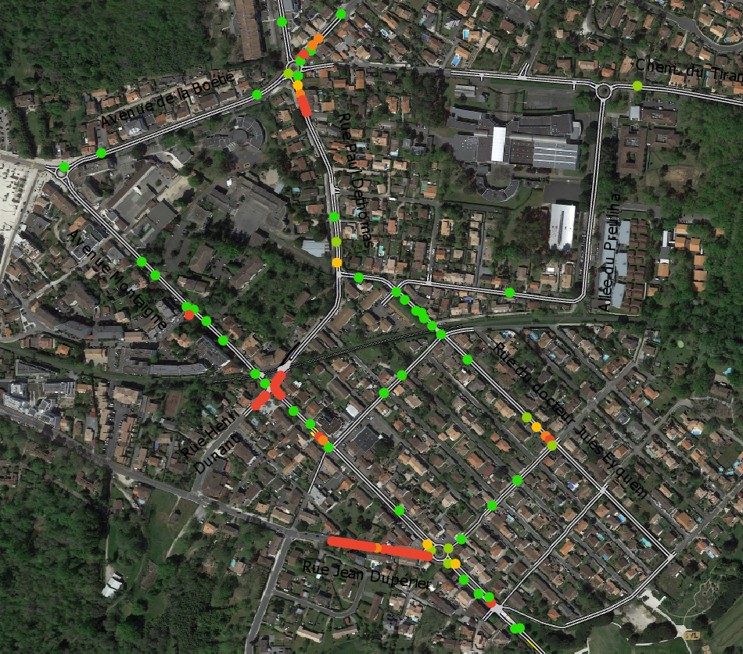
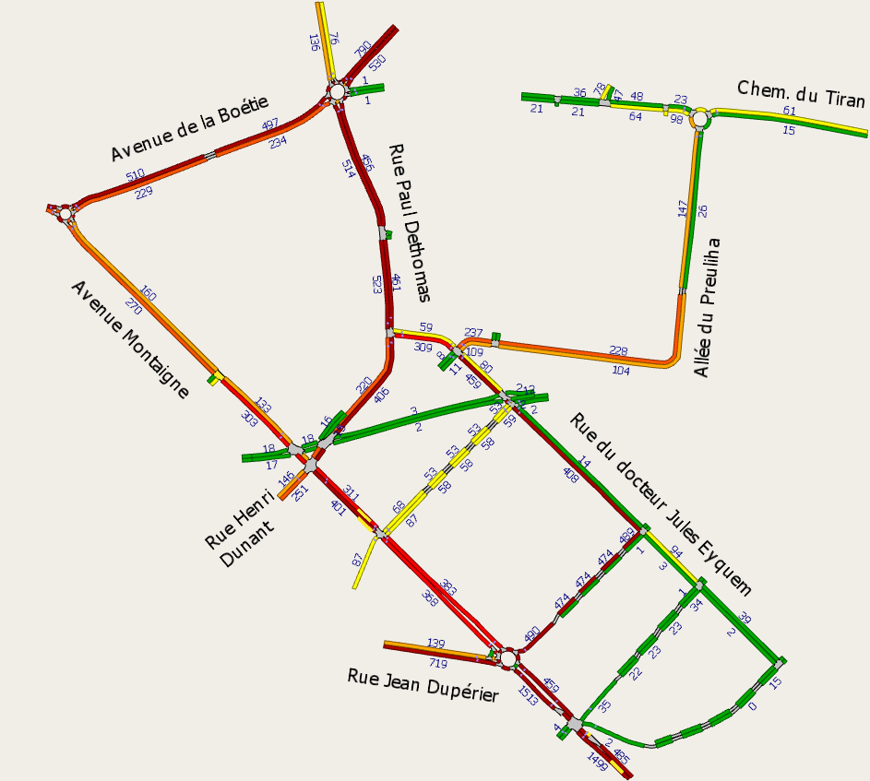
3. Modélisation
Fonctionnement HPM
08h10
3.4 SFE à l’HPM
Charge de trafic TV HPM
SFE
Le report de trafic depuis l’Avenue Montaigne vers la Rue Jean Dupérier provoque une augmentation de charge. Ce flux supplémentaire est contraint au niveau du giratoire entre l’avenue Dupérier et l’Avenue Montaigne, Une remontée de file importante se forme.
L’augmentation de charge sur l’Allée du Preuilha s’explique par la génération de trafic provoquée par l’implantation de la maison de la petite enfance.
Légende :
TV
1 - 49
TV
50 - 99
TV
100 - 199
TV
200 - 299
TV
300 - 399
TV
400 - inf

Slide 18
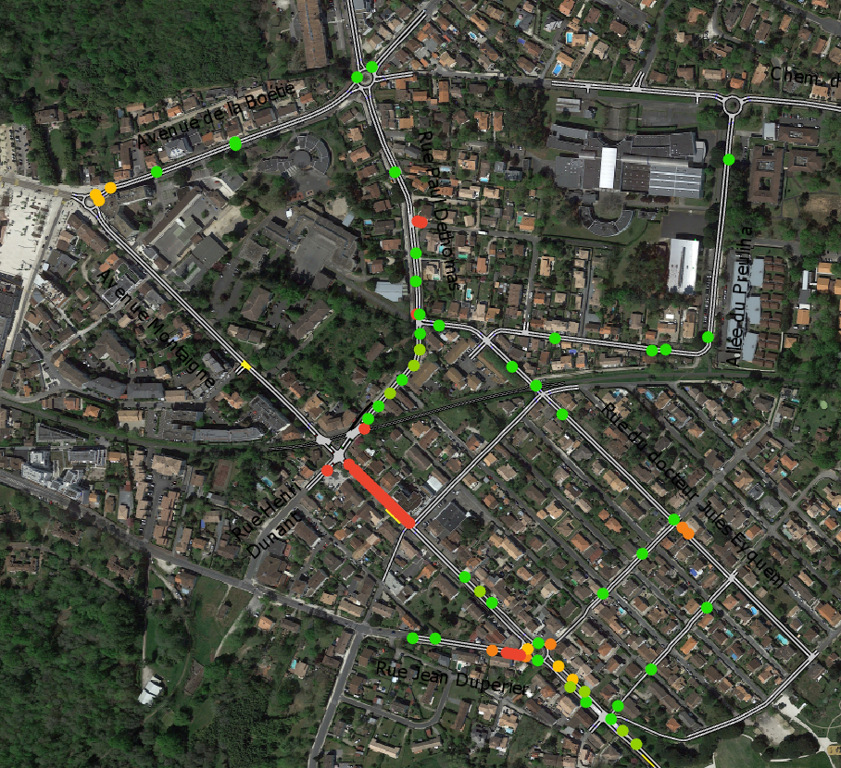
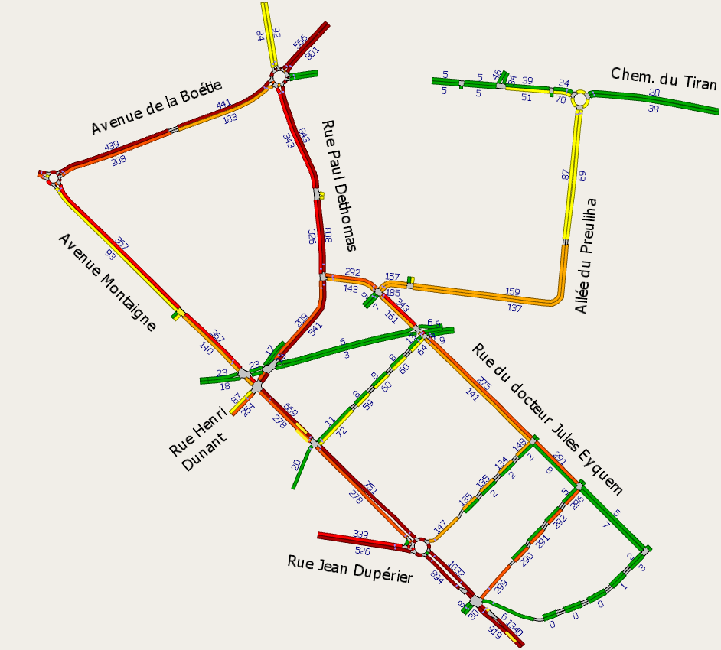
3. Modélisation
Fonctionnement
HPS 17H30
3.5 SFE à l’HPS
Charge de trafic TV HPS
SFE
Légende :
TV
1 - 49
La simulation montre un fonctionnement similaire à l’état actuel. Contrairement au matin le report de trafic depuis l’Avenue Montesquieu vers la Rue Jean Dupérier ne génère pas de contrainte particulière.
L’augmentation de charge sur l’Allée du Preuilha s’explique par la génération de trafic provoqué par l’implantation de la maison de la petite enfance.
TV
50 - 99
TV
100 - 199
TV
200 - 299
TV
300 - 399
TV
400 - inf

Slide 19
4. scénarios
CPEV – Comptages Projets Etudes Voirie

Slide 20
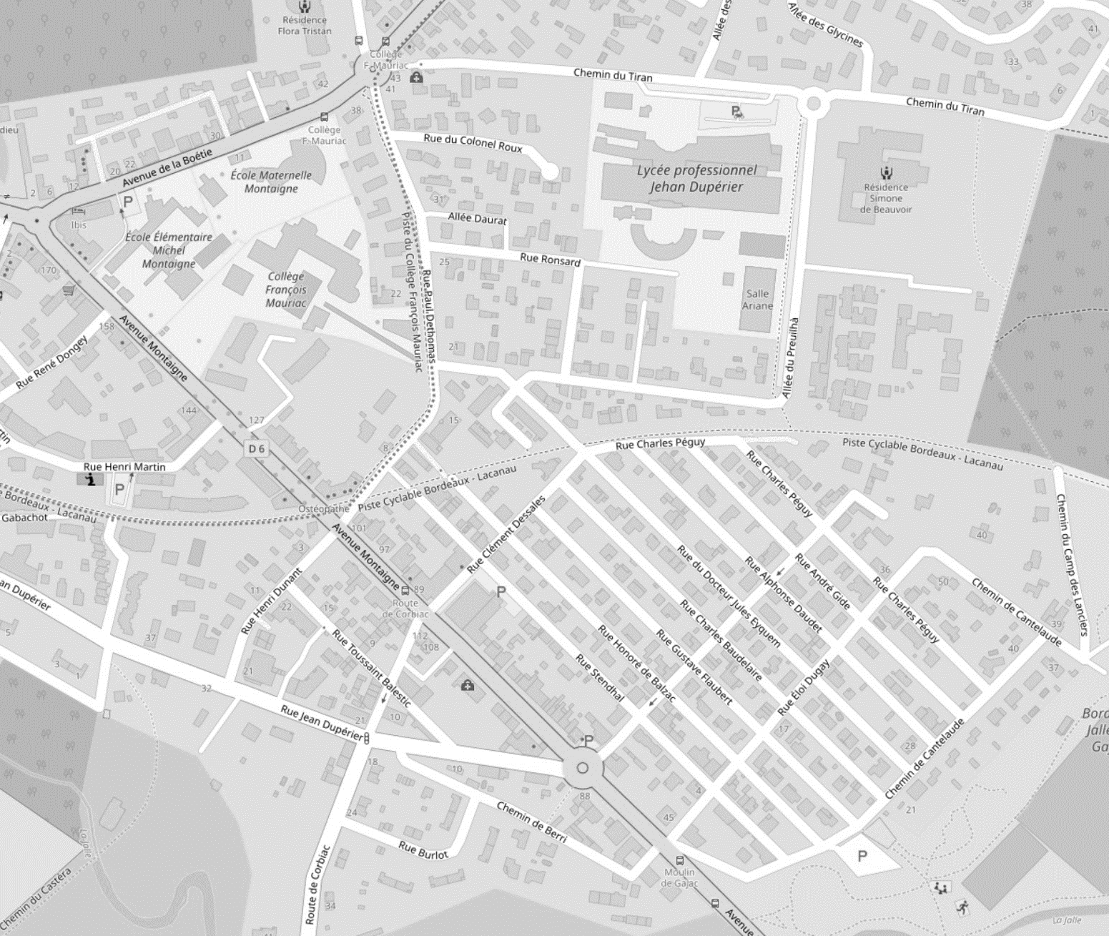
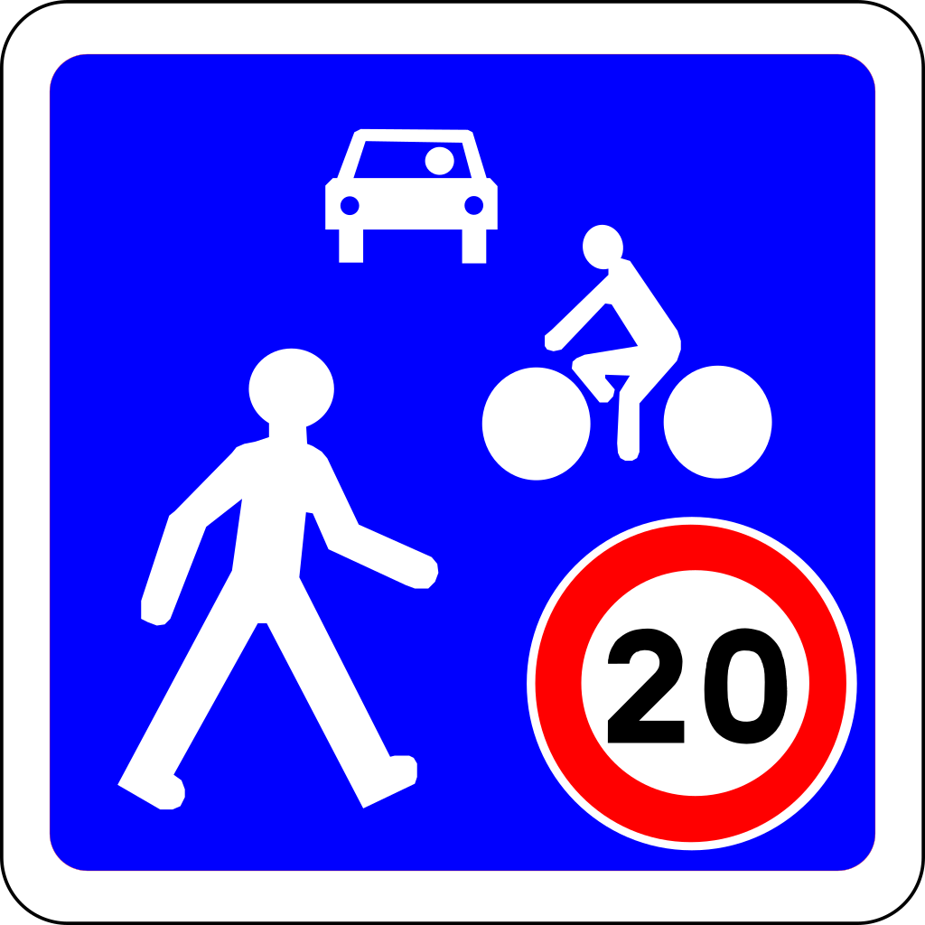
4. Scénario
4.0 Apaisement et accessibilité sur le secteur Camp des lanciers et Allée du Preuilha
Proposition de zone de rencontre sur le secteur au regard de la configuration des voies, de leur largeur, et pour favoriser l’usage des modes doux (les cycles peuvent notamment emprunter toutes les voies peu importe le sens). La zone de rencontre induit la suppression du stationnement non matérialisée. Pour conserver du stationnement, il faut désormais matérialiser ce dernier.

Slide 21
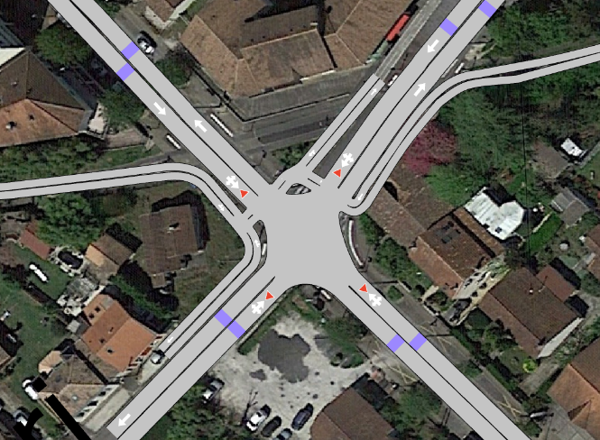
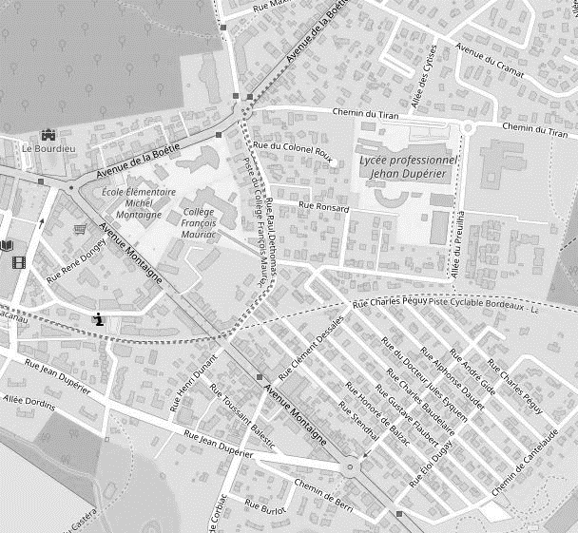
4. Scénario
4.1 Scénario 1
Scénario 1 _ Fermeture à la circulation de la Rue du Dr Jules Eyquem au niveau du croisement avec la Piste Cyclable Bordeux-Lacanau.
Modification de la géométrie du carrefour à feux entre Rue Paul Dethomas / Avenue Montaigne / Rue Henri Dunant :
- Redressement des itinéraires cycliste pour rendre le carrefour plus compact et ainsi augmenter la capacité d’écoulement.
- Ajout de la voie REV par la Rue Henri Dunant rejoignant la piste Lacanau-Bordeaux à l’Ouest du Carrefour.

Slide 22
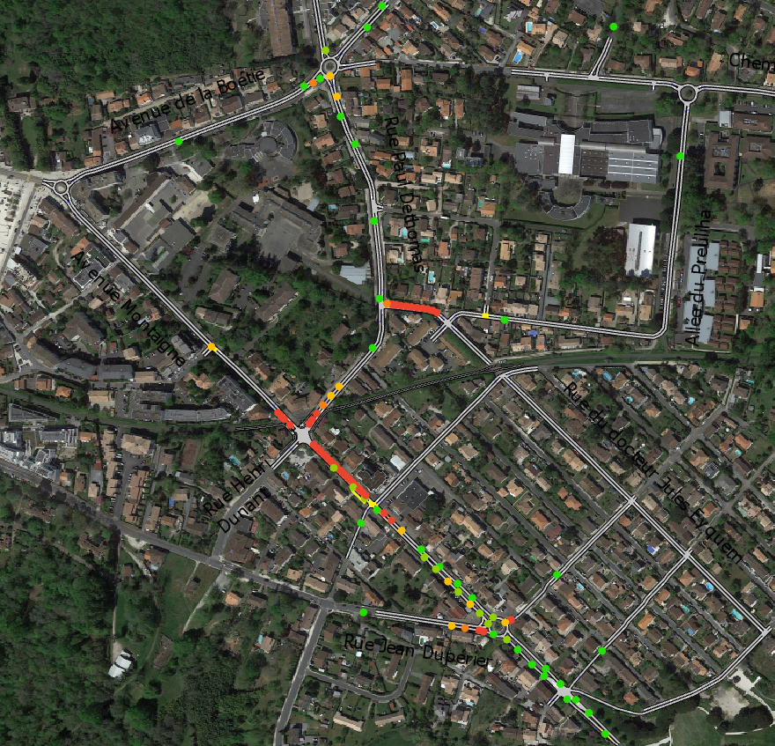
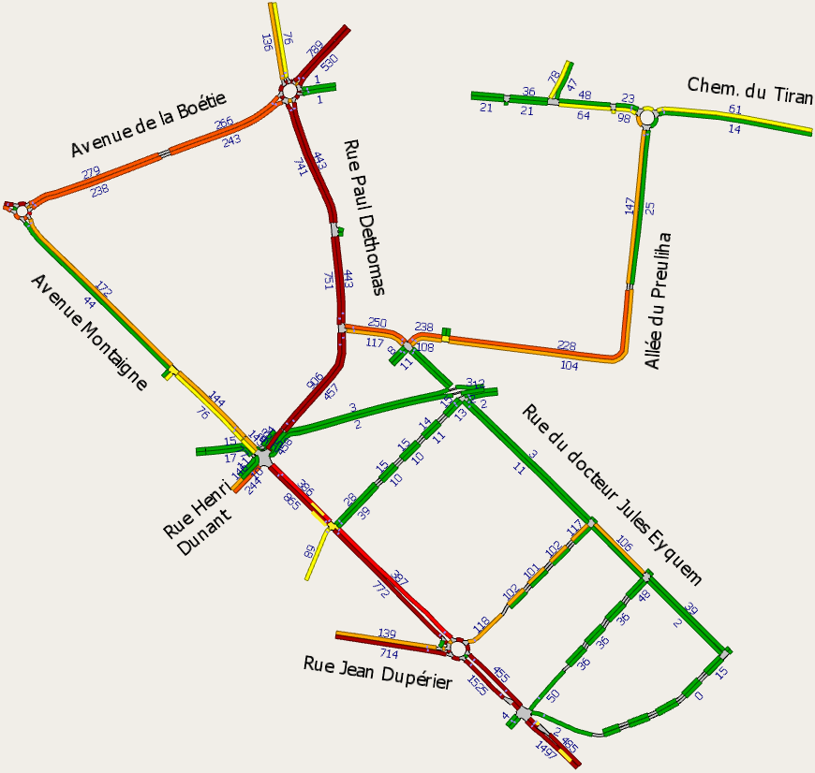
4. Scénario
4.1 Scénario 1
4.1.1 HPM
Fonctionnement attendu HPM
Scénario 1
Charge de trafic TV HPM
Scénario 1
Légende :
Impact du scénario :
Ralentissement sur la branche Avenue Montaigne Sud-Est au niveau du carrefour à feux (impact négatif sur le temps de parcours et de la vitesse commerciale des bus)
Difficulté d’insertion depuis la Rue du Dr Jules Eyquem sur la Rue Paul Dethomas.
Suppression complète du shunt à travers le camp des lanciers
Permet de résorber les difficultés sur l’insertion depuis la Rue Jean Dupérier.
TV
1 - 49
TV
50 - 99
TV
100 - 199
TV
200 - 299
TV
300 - 399
TV
400 - inf

Slide 23
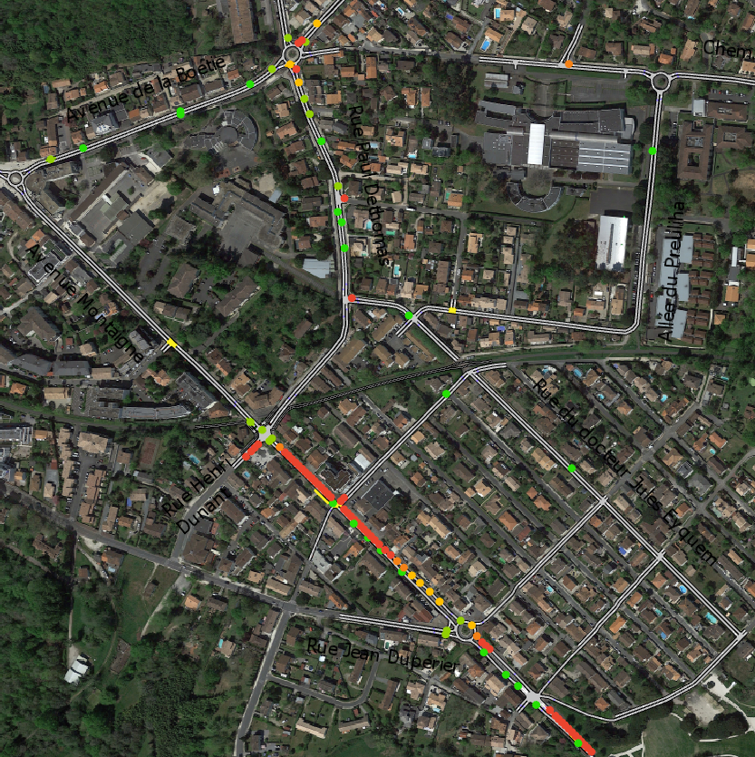
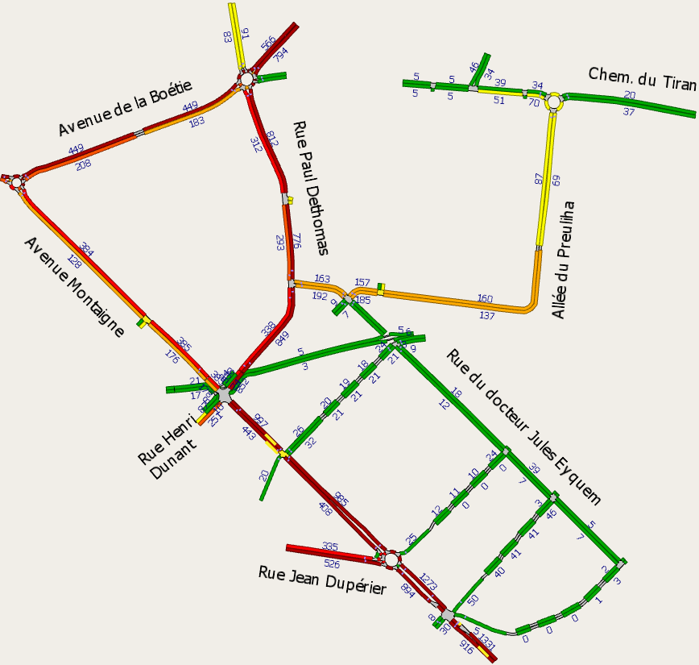
4. Scénario
4.1 Scénario 1
4.1.2 HPS
Fonctionnement attendu HPS
Scénario 1
Charge de trafic TV HPS
Scénario 1
Légende :
Impact du scénario :
Ralentissement sur la branche Avenue Montaigne Sud-Est au niveau du carrefour à feux (impact négatif sur le temps de parcours et de la vitesse commerciale des bus)
Suppression complète du shunt à travers le camp des lanciers
TV
1 - 49
TV
50 - 99
TV
100 - 199
TV
200 - 299
TV
300 - 399
TV
400 - inf

Slide 24
4. Scénario
4.2 Scénario 2
Scénario 2_ Mise en sens unique vers le Nord Ouest de la Rue du Dr Jules Eyquem depuis Rue Clément Dessales vers l’Allée du Preuilha
Modification de la géométrie du carrefour à feux entre Rue Paul Dethomas / Avenue Montaigne / Rue Henri Dunant :
- Redressement des itinéraires cycliste pour rendre le carrefour plus compact et ainsi augmenter la capacité d’écoulement.
- Ajout de la voie REV par la Rue Henri Dunant rejoignant la piste Lacanau-Bordeaux à l’Ouest du Carrefour.

Slide 25
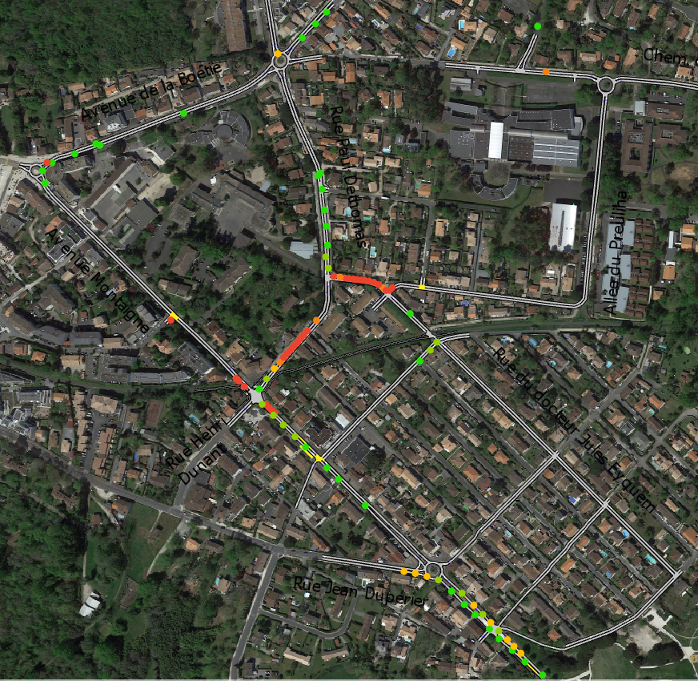
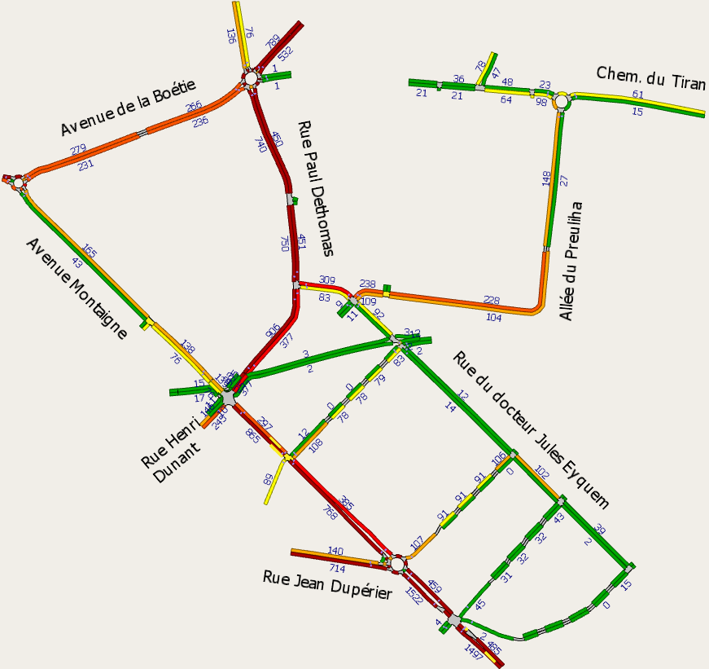
4. Scénario
4.2 Scénario 2
4.2.1 HPM
Fonctionnement attendu HPM
Scénario 2
Charge de trafic TV HPM
Scénario 2
Légende :
Impact du scénario :
Conservation du shunt dans le sens sud vers nord à travers le camp des lanciers, cela permet de retrouver un fonctionnement normal sur l’Avenue Montaigne Sud Est.
Difficulté d’insertion depuis la Rue du Dr Jules Eyquem sur la Rue Paul Dethomas.
Permet de résorber les difficultés sur l’insertion depuis la Rue Jean Dupérier.
TV
1 - 49
TV
50 - 99
TV
100 - 199
TV
200 - 299
TV
300 - 399
TV
400 - inf

Slide 26
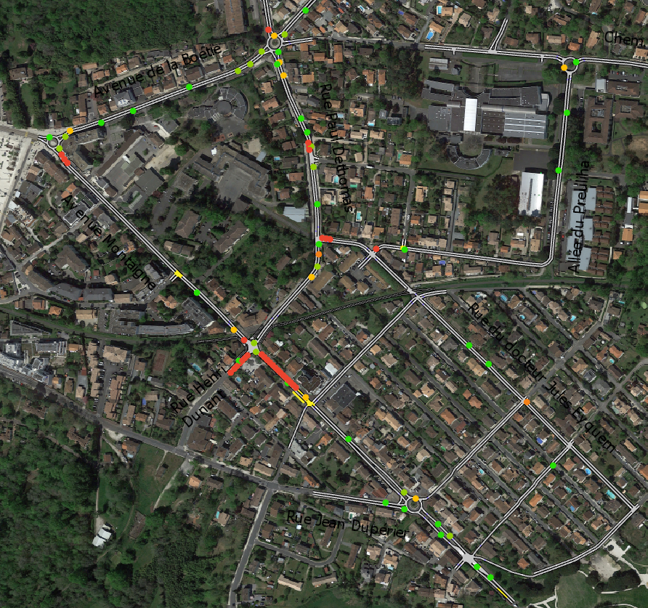
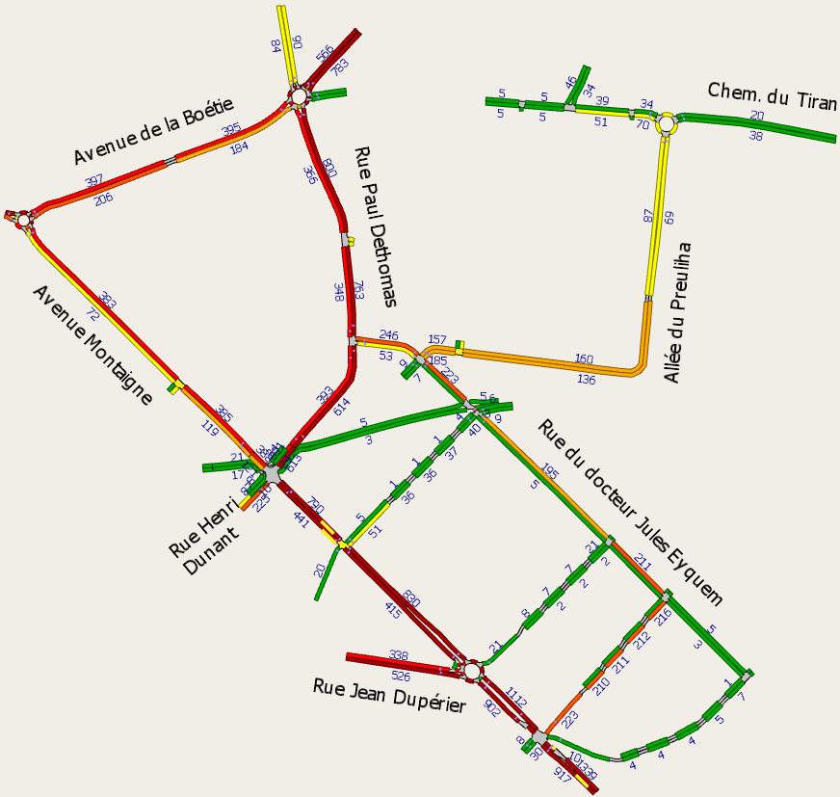
4. Scénario
4.2 Scénario 2
4.2.2 HPS
Fonctionnement attendu HPS
Scénario 2
Charge de trafic TV HPS
Scénario 2
Légende :
Impact du scénario :
Conservation du shunt dans le sens sud vers nord à travers le camp des lanciers, cela permet de retrouver un fonctionnement normal sur l’Avenue Montaigne Sud Est.
TV
1 - 49
TV
50 - 99
TV
100 - 199
TV
200 - 299
TV
300 - 399
TV
400 - inf

Slide 27
4. Scénario
4.3 Scénario 4
Scénario 4_ Mise en sens unique vers le Nord Ouest de la Rue du Dr Jules Eyquem depuis Rue Clément Dessales vers l’Allée du Preuilha
Mise en sens unique de l’Allée du Preuilha
Modification de la géométrie du carrefour à feux entre Rue Paul Dethomas / Avenue Montaigne / Rue Henri Dunant :
- Redressement des itinéraires cycliste pour rendre le carrefour plus compact et ainsi augmenter la capacité d’écoulement.
- Ajout de la voie REV par la Rue Henri Dunant rejoignant la piste Lacanau-Bordeaux à l’Ouest du Carrefour.

Slide 28
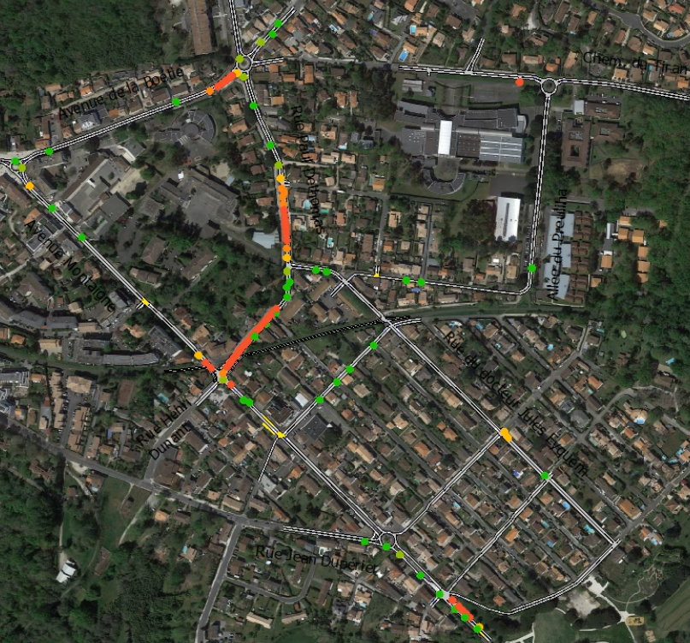
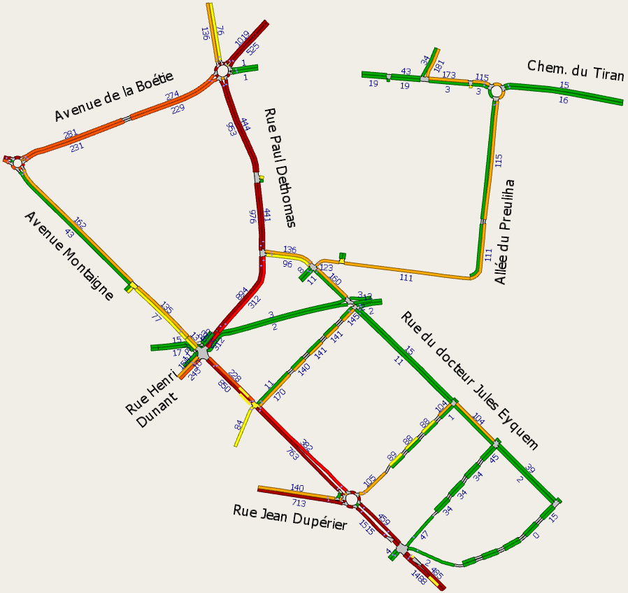
4. Scénario
4.3 Scénario 4
4.3.1 HPM
Fonctionnement attendu HPM
Scénario 4
Charge de trafic TV HPM
Scénario 4
Impact du scénario :
Conservation du shunt dans le sens sud vers nord à travers le camp des lanciers, cela permet de retrouver un fonctionnement normal sur l’Avenue Montaigne Sud Est.
La mise en sens unique de l’Allée du Preuilha permet de délester cet axe mais entraine un léger regain d’attractivité pour le shunt à travers le camp des lanciers.
Permet de résorber les difficultés sur l’insertion depuis la Rue Jean Dupérier.
On constate un plus fort ralentissement sur la Rue Paul Dethomas du fait du report de trafic provenant de l’Allée du Preuilha.
Légende :
TV
1 - 49
TV
50 - 99
TV
100 - 199
TV
200 - 299
TV
300 - 399
TV
400 - inf

Slide 29
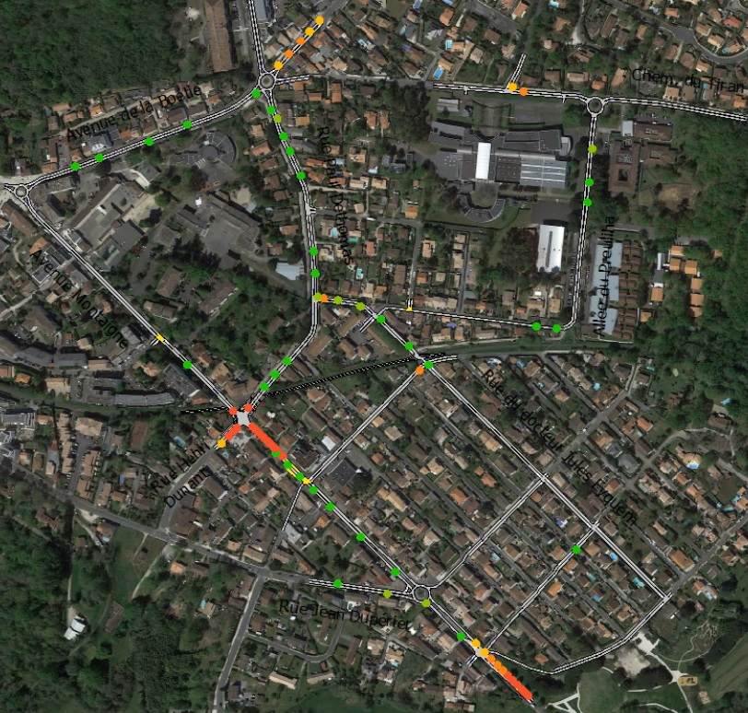
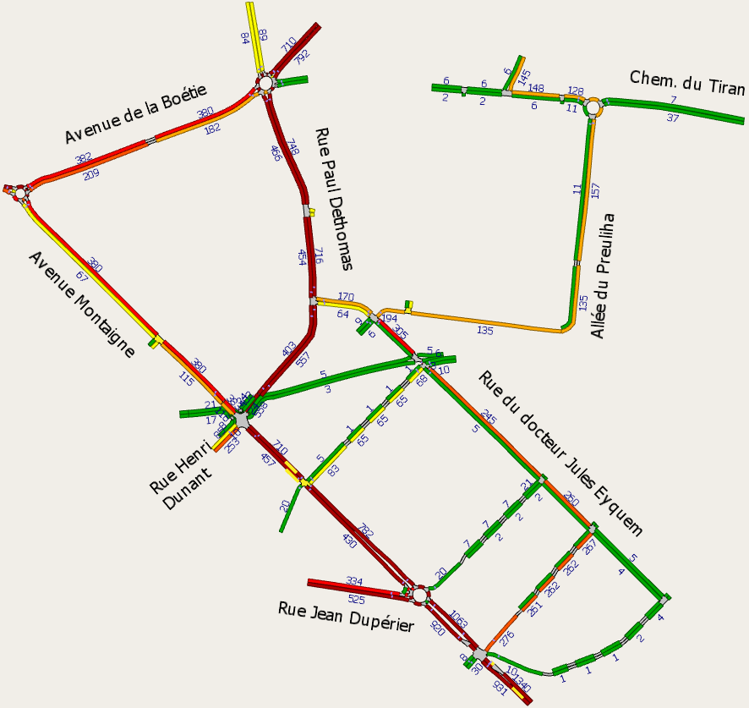
4. Scénario
4.3 Scénario 4
4.3.2 HPS
Fonctionnement attendu HPS
Scénario 4
Charge de trafic TV HPS
Scénario 4
Légende :
Impact du scénario :
Conservation du shunt dans le sens sud vers nord à travers le camp des lanciers, cela permet de retrouver un fonctionnement normal sur l’Avenue Montaigne Sud Est.
La mise en sens unique de l’Allée du Preuilha permet de délester cet axe mais entraine un léger regain d’attractivité pour le shunt à travers le camp des lanciers.
TV
1 - 49
TV
50 - 99
TV
100 - 199
TV
200 - 299
TV
300 - 399
TV
400 - inf

Slide 30
5. Synthèse
CPEV – Comptages Projets Etudes Voirie

Slide 31
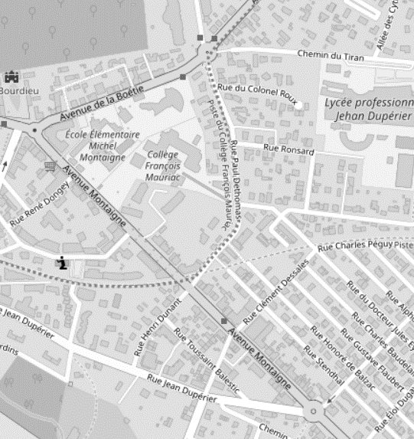
5. Synthèse
5.1 Evolution de charge de trafic
Différence de charge de trafic
TMJO Scénario 1 / SFE
Différence de charge de trafic
TMJO Scénario 2 / SFE
Différence de charge de trafic
TMJO Scénario 4 / SFE
-1065 / -16%
-1335/
-19%
-1410 /
-21%
+720 / +7%
-285 /
-11%
+945 / +9%
-400 /
-14%
+2320 /
+22%
-1180 /
-42%
0 /
0%
0 /
0%
-1295 /
-53%
-955 /
-17%
-1310 / -23%
-1400/ -25%
+4600 / +64%
-3710 / -100%
+3800 / +55%
-2590 / -70%
+3200 / +47%
-2060 / -56%
+3700 / +36%
+2600 / +26%
+2000 / +20%
Scénario 1 / SFE
 | Suppression du shunt Camp des Lanciers (–3710 TMJO)
 | Pas d’impact sur l’Allée du Preuilha
 | Pas de report vers quartier Cramat
 | Report sur Avenue Montaigne (+3700 TMJO) Génération de congestion (HPM et HPS)
 | Report sur Paul Dethomas (+4600 TMJO)
 | Insertion docteur Eyquem sur Paul Dethomas difficile
 | Vitesse commerciale bus sur l’Avenue Montaigne (15,5 km/h à l’HPM)
Scénario 2 / SFE
 | Diminution du shunt Camp des Lanciers (–2590 TMJO)
 | Pas d’impact sur l’Allée du Preuilha
 | Pas de report vers quartier Cramat
 | Report sur Avenue Montaigne (+2600 TMJO) Pas de dysfonctionnement
 | Report sur Paul Dethomas (+3800 TMJO)
 | Insertion docteur Eyquem sur Paul Dethomas difficile
 | Vitesse commerciale bus sur l’Avenue Montaigne (19 km/h à l’HPM)
Scénario 4 / SFE
 | Diminution du shunt Camp des Lanciers (-2060 TMJO)
 | Diminution du trafic sur l’allée du Preuilha (-1295 TMJO)
 | Report vers le quartier Cramat
 | Report sur Avenue Montaigne (+2000 TMJO) Pas de dysfonctionnement
 | Report sur Paul Dethomas (+3200 TMJO) Génération d’un congestion à l’HPM
 | Pas de problèmre d’Insertion docteur Eyquem sur Paul Dethomas
 | Vitesse commerciale bus sur l’Avenue Montaigne (18,9 km/h à l’HPM)

Slide 32
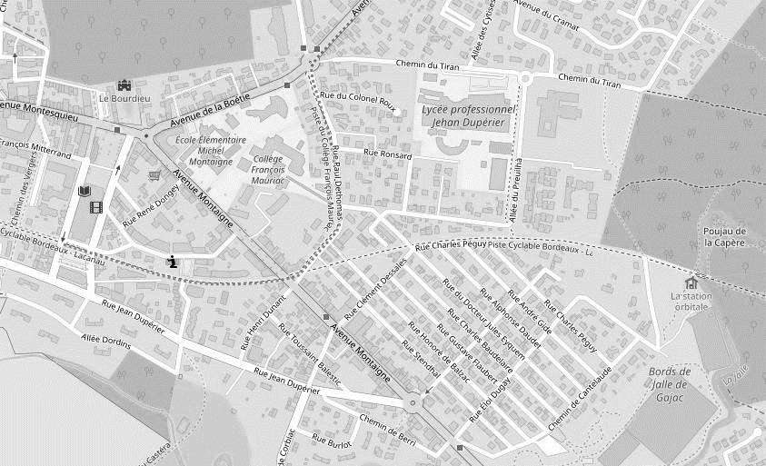
5. Synthèse
5.2 Temps de parcours et Vitesse commerciale
SA
SFE
S1
S2
S4
SA
SFE
S1
S2
S4
SA
SFE
S1
S2
S4
SA
SFE
S1
S2
S4
SA
SFE
S1
S2
S4
SA
SFE
S1
S2
S4
SA
SFE
S1
S2
S4
SA
SFE
S1
S2
S4
Itinéraire pris en compte pour l’extraction des résultats.
Le scénario 1 contraint l’écoulement du trafic sur l’Avenue Montaigne dans le sens Sud vers Nord.
La mise en place des scénarios 2 ou 4 permet de retrouver un fonctionnement similaire à l’état actuel sur l’ensemble du secteur.

Slide 33
5. Synthèse
N° | Section | Charge TMJO SFE | S1/SFE | S2/SFE | S4/SFE
1 | Rue du Docteur Jules Eyquem au croisement avec piste Cycable Bordeaux Lacanau | 3 710 | -100% | -70% | -56%
2 | Rue du Docteur Jules Eyquem au croisement avec la Rue Paul Dethomas | 2 800 | -11% | -14% | -42%
3 | Rue Paul Dethomas (Nord Rue du Dr Eyquem) | 10 600 | 7% | 9% | 22%
4 | Rue Paul Dethomas (Sud Rue du Dr Eyquem) | 6 875 | 67% | 55% | 47%
5 | Av. de la Boétie | 6 860 | -16% | -19% | -21%
6 | Av. Montaigne (Nord Paul Dethomas) | 5 595 | -17% | -23% | -25%
7 | Av. Montaigne (Sud Paul Dethomas) | 9 845 | 38% | 26% | 20%
8 | All. Du Preuilha au croisement avec la Rue du Dr Jules Eyquem | 2 435 | 0% | 0% | -53%
Légende
X ≥ +30% | forte augmentation
+30% > X ≥ +10% | augmentation
+10% > X > -10% | neutre
-10% ≥ X > -30% | diminution
-30% ≥ X | forte diminution
N° | Section | S1 | S2 | S4
1 | Rue du Docteur Jules Eyquem au croisement avec piste Cycable Bordeaux Lacanau | Suppression du trafic de shunt | Conservation du shunt dans le sens sud vers nord | Conservation du shunt dans le sens sud vers nord. L’itinéraire de transit est plus attractif du fait du report de trafic provenant de l’Allée du Preuilha
2 | Rue du Docteur Jules Eyquem au croisement avec la Rue Paul Dethomas | Génération d’une remontée de file en insertion sur la Rue Paul Dethomas à l’HPM.
3 | Rue Paul Dethomas (Nord Rue du Dr Eyquem) | Fonctionnement similaire à l’état actuel. |  | Formation d’une remontée de file depuis le carrefour à feu à l’heure de pointe du matin
4 | Rue Paul Dethomas (Sud Rue du Dr Eyquem) | Fonctionnement similaire à l’état actuel. | Forte augmentation de la charge. Conservation d’un fonctionnement fluide. | Formation d’une remontée de file depuis le carrefour à feu à l’heure de pointe du matin
5 | Av. de la Boétie | Fonctionnement similaire à l’état actuel. |  | Baisse de charge de trafic d’environ 20%
6 | Av. Montaigne (Nord Paul Dethomas) | Fonctionnement similaire à l’état actuel.
7 | Av. Montaigne (Sud Paul Dethomas) | Formation de difficulté d’écoulement au niveau du carrefour à feux. | Fonctionnement similaire à l’état actuel.
8 | All. Du Preuilha au croisement avec la Rue du Dr Jules Eyquem | Fonctionnement similaire à l’état actuel.
5
3
2
8
4
1
6
7

